Slide 1
М и р
Презентацию выполнила
Ученица 5 класса МБОУ Манычской СОШ
Подерня Вероника.

Slide 2
что такое мир?

Slide 3
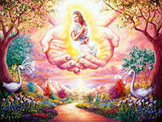

Slide 4
МИР-это
состояние спокойствия, покоя, согласия; отсутствиe вражды, войны ◆ Около года мир и согласие царствовали в этом семействе. ◆ Дядя Вася говорит, что рано или поздно на лице земли установится мир и покой, тогда наступит время великого воссоединения, койот с запада и шакал с востока будут жить в одной стае, а орел с севера и кондор с юга будут лететь бок о бок в любви и сострадании.

Slide 5
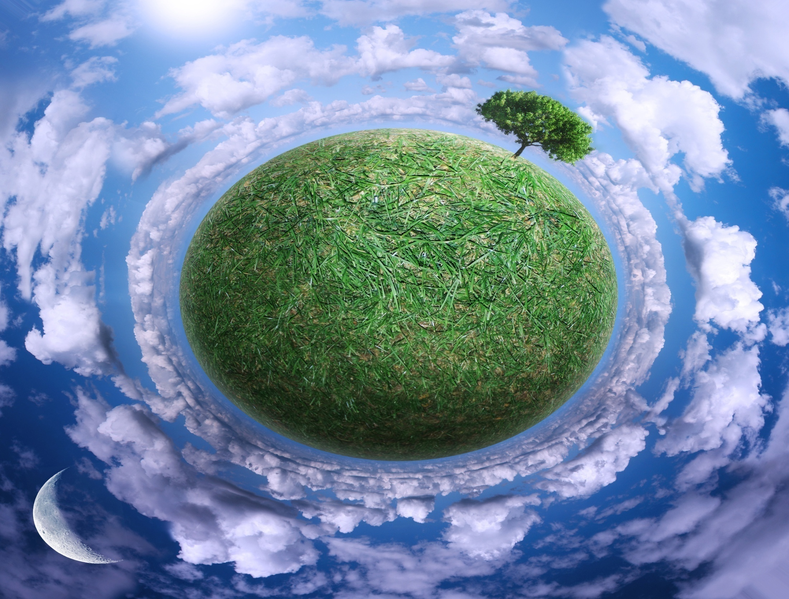

Slide 6
Мы бережем мир
Чтобы утро было такое же каждый ДЕНЬ!!!

Slide 7
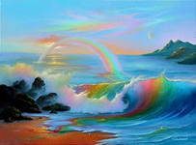
ЗАКАТ В ГОРАХ.
ЗАКАТ В ГОРАХ БЫЛ ТАКОЙ ЖЕ ПРЕЛЕСНЫЙ!!!

